Slide 1

Solución de un Problema de Programación Lineal
Profesor name
Optimización de Procesos Industriales
Escuela de Ingeniería y Ciencias
Tecnológico de Monterrey

Slide 2
Métodos de Solución - Contenido
Notación
Solución
Método de B&B
Algebraica
Matricial
Espacios de solución
Tipos de solución
Método Gráfico
Métodos Simplex
Para problemas enteros
Estructura de una iteración
Complejidad matemática
Para problemas pequeños (2 var)
Notes:
Primera actividad de formulación.
Primero individual, luego en equipos.

Slide 3
LP Concepts
Solución factible:
Vector que satisface todas las restricciones
Espacio de solución (región factible)
Conjunto de TODAS las soluciones factibles
Si un PPL tiene una solución, una solución óptima se puede encontrar en un vértice de la región factible
Vértice == Solución básica factible (BFS: por sus siglas en inglés)
Solución degenerada:
Vértice formado por más de n límites de restricciones.
n= dimensión del espacio de solución.
Notes:
Feasible solution:
Vector satisfying all the constraints
Solution space (feasible region):
The set of all feasible solutions
If a LPP has a solution, an optimal solution can be found in a vertex of the solution space
A vertex == Basic feasible solution
Degenerate solution:
Vertex formed by more than n constraints (n=di

Slide 4
Conceptos de Programación Lineal
Región factible
  Acotada
  No acotada
Solución de un PPL
  Solución factible
  Soluciones básicas factibles (vértices)
  Solución óptima
  Soluciones óptimas múltiples
  Solución degenerada
PPL Infactible

Slide 5
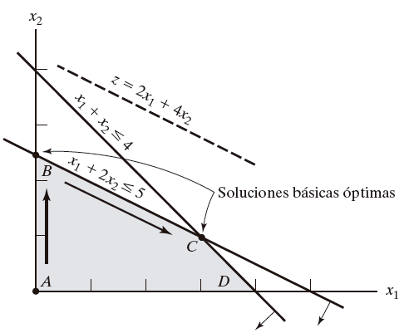
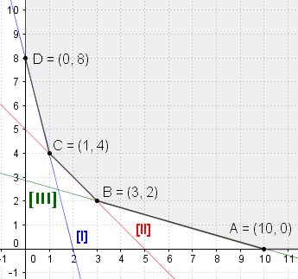
Espacios de solución
Región factible acotada
Región factible no acotada
s.a.

Slide 6
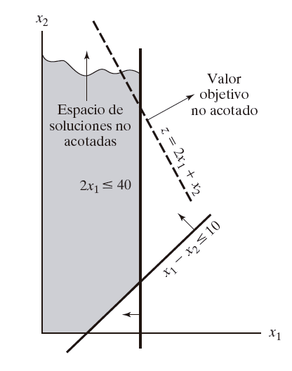
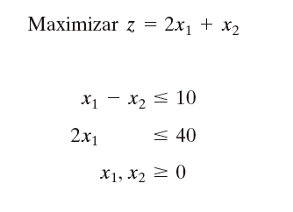
Solución no acotada
En algunos modelos de programación lineal, el espacio de soluciones es no acotado en por lo menos una variable, es decir que las variables pueden incrementarse de forma indefinida sin violar ninguna de las restricciones. En este caso el valor objetivo asociado también puede ser no acotado.
Un espacio de soluciones no acotado casi siempre indica que el modelo está mal construido. La irregularidad más probable en tales modelos es que no se han tomado en cuenta algunas restricciones clave. Otra posibilidad es que las estimaciones de los coeficientes de las restricciones quizá no sean precisas.
X1 = 20, pero X2 se va al infinito

Slide 7
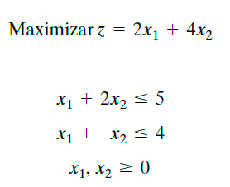
Solución múltiple
Un problema de PL puede tener una cantidad infinita de óptimos alternativos cuando la función objetivo es paralela a una restricción obligatoria no redundante.
La solución óptima se encuentra en cualquier punto de la recta que une los puntos B y C
(F.O.)
s.a.
Paralelas
(R1)
(R2)

Slide 8
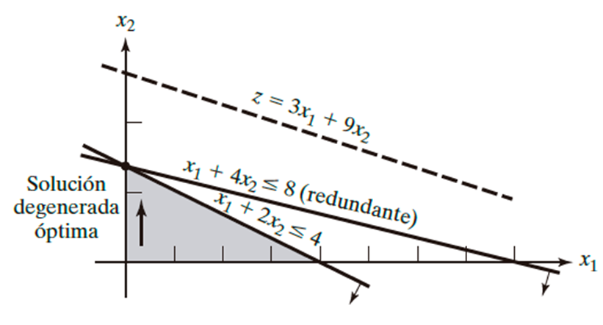
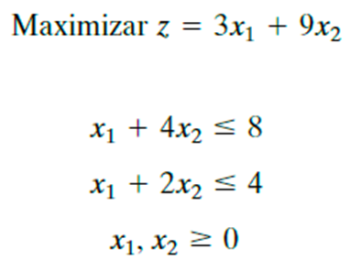
Solución degenerada
Ocurre cuando existen soluciones redundantes en el modelo y un punto extremo toca simultáneamente la frontera de 3 o mas restricciones.
(F.O.)
s.a.
(R1)
(R2)
La restricción R1 no es realmente necesaria.
R2 garantiza que se cumpla R1

Slide 9
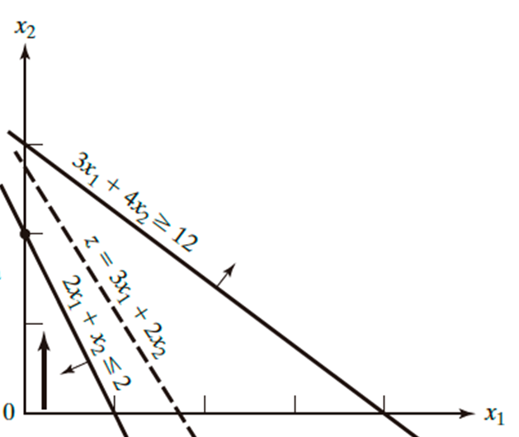
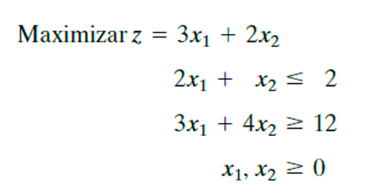
Solución no factible
Los modelos PL con restricciones inconsistentes no tienen una región factible.
Desde el punto de vista práctico, un espacio no factible apunta hacia la posibilidad de que el modelo se formuló de manera incorrecta.
No hay una región que cumpla con las dos restricciones
(F.O.)
s.a.
(R1)
(R2)

Slide 10
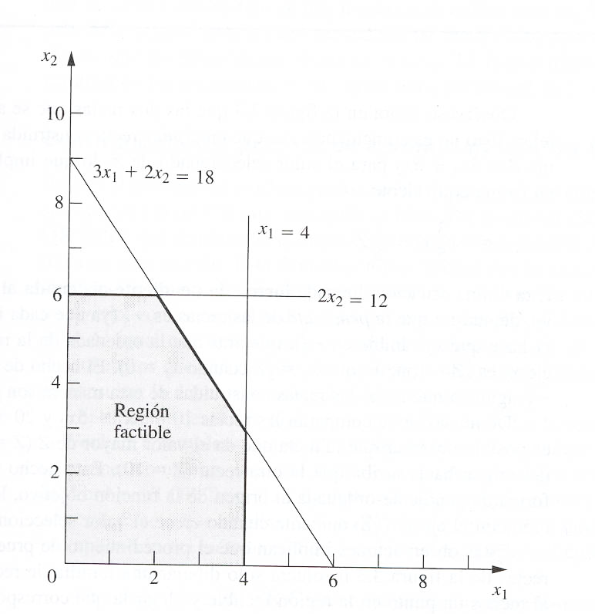
Ejercicio
Identifica:
Región factible: Acotada o no acotada?
Valor óptimo: finito o infinito?
Soluciones básicas factible: ¿cuántas? ¿cuáles?
Soluciones degeneradas: ¿cuántas? ¿cuáles?

Slide 11
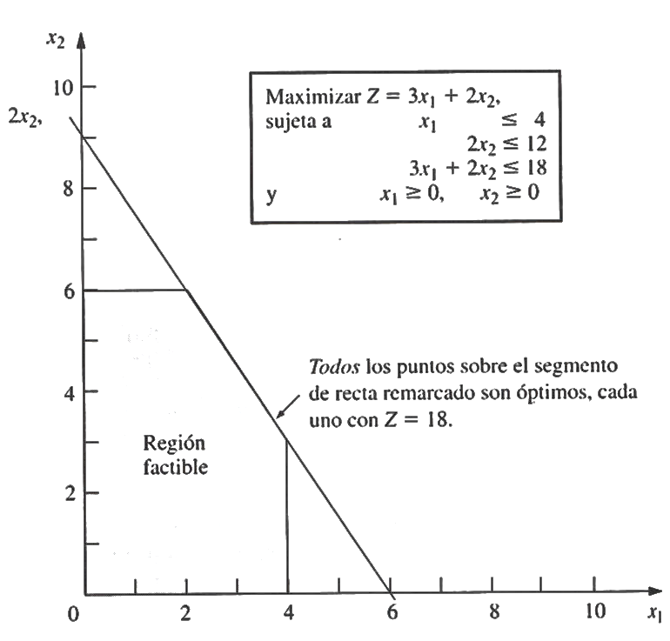
Ejercicio
Identifica:
Región factible: Acotada o no acotada?
Valor óptimo: finito o infinito?
Soluciones básicas factible: ¿cuántas? ¿cuáles?
Soluciones degeneradas: ¿cuántas? ¿cuáles?
Soluciones óptimas: ¿única? ¿múltiples?
Soluciones básicas factibles y óptimas: ¿cuántas? ¿cuáles?
Notes:
Acotada, z finito, 5 SBFs, multiples óptimos, no degeneradas.

Slide 12
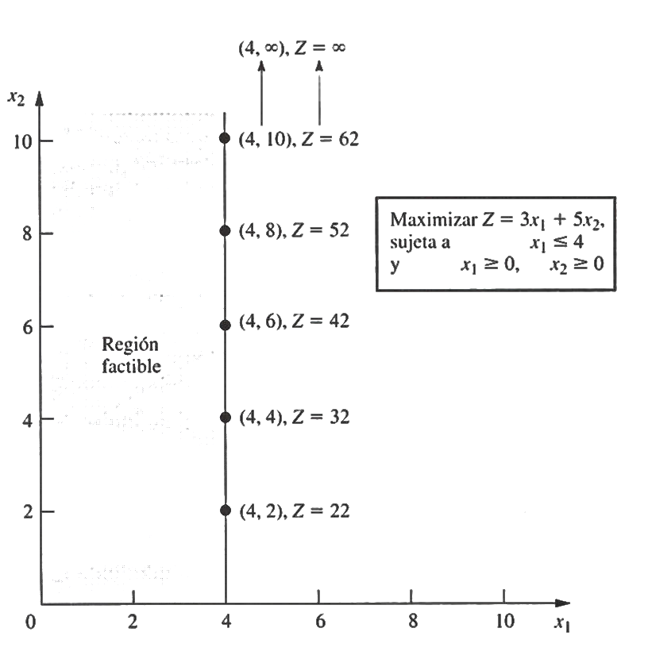
LP Concepts
Identifica
Región factible: Acotada o no acotada?
Valor óptimo: finito o infinito?
Soluciones básicas factible: ¿cuántas? ¿cuáles?
Soluciones degeneradas: ¿cuántas? ¿cuáles?
Soluciones óptimas: ¿única? ¿múltiples?
Soluciones básicas factibles y óptimas: ¿cuántas? ¿cuáles?

Slide 13

LP Concepts
Identifica
Región factible: Acotada o no acotada?
Valor óptimo: finito o infinito?
Soluciones básicas factible: ¿cuántas? ¿cuáles?
Soluciones degeneradas: ¿cuántas? ¿cuáles?
Soluciones óptimas: ¿única? ¿múltiples?
Soluciones básicas factibles y óptimas: ¿cuántas? ¿cuáles?
$$\max{Z=3x_{2}}$$
st
${ x}_{1 }≤4$
$x_{1}{−x}_{2 }≤2$
$$x_{1}≥0$$
$${ x}_{2}≥0$$

